Slide 1
Yapay Zeka Temelleri- Makine Öğrenmesi
2. HAFTA
Dr.Öğr.Üyesi Tülay TURAN
tulayturan@mehmetakif.edu.tr

Slide 2
İçindekiler
Makine Öğrenmesi Nedir?
Makine Öğrenmesinde Temel Öğrenme Süreci
Neden Makine Öğrenmesi Kullanılır?
Makine Öğrenmesi Türleri
Denetimli Öğrenme
Denetimsiz Öğrenme
Pekiştirmeli Öğrenme

Slide 3
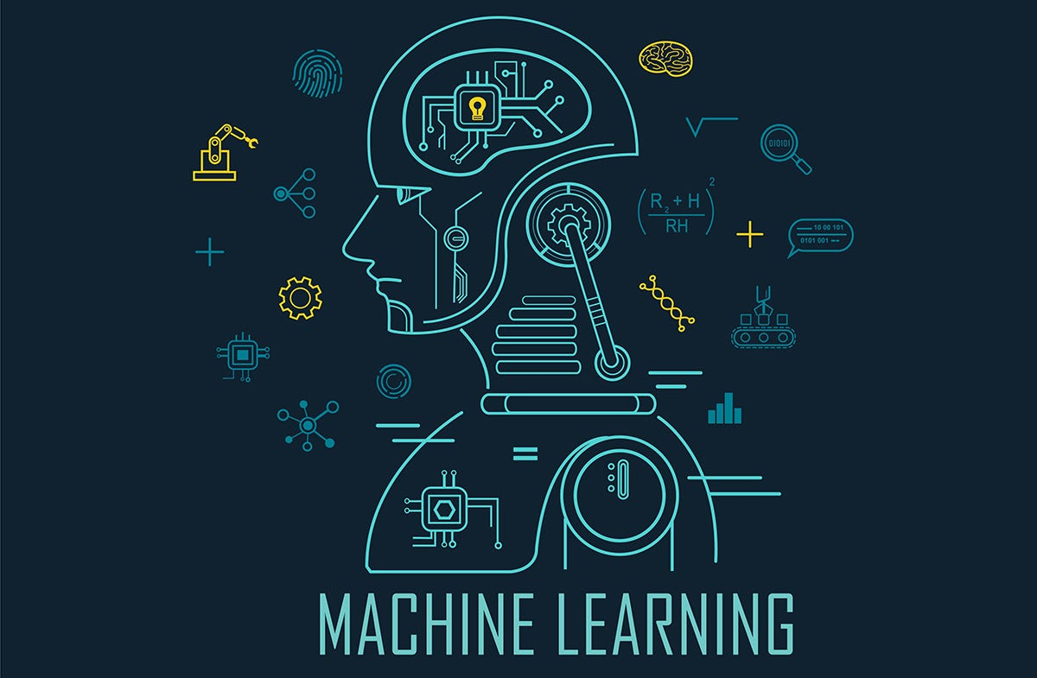
Makine Öğrenmesi Nedir?
Makine öğrenmesi (Machine Learning – ML), bilgisayar sistemlerinin açıkça programlanmadan, geçmiş verilerden öğrenerek karar verme, tahmin yapma veya sınıflandırma gibi görevleri yerine getirmesini sağlayan bir yapay zeka alt dalıdır. Başka bir ifadeyle, bilgisayarlara veriler aracılığıyla tecrübe kazandırma ve bu tecrübeye dayalı olarak gelecekteki durumlara dair çıkarım yapma yeteneği kazandırma sürecidir.

Slide 4
Makine Öğrenmesi Nedir?
Makine öğrenmesini daha iyi anlamak için klasik programlama ile farkını kıyaslayalım:
Klasik Programlama | Makine Öğrenmesi
Girdi: Veri + Kurallar | Girdi: Veri + Çıktılar (Etiketler)
Süreç: Kurallara göre çıktılar üretilir | Süreç: Bilgisayar kuralları kendisi öğrenir
Programcı tüm kuralları yazar | Programcı sadece modeli eğitir

Slide 5
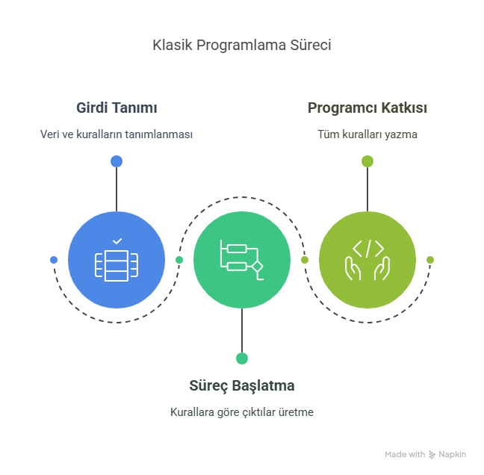
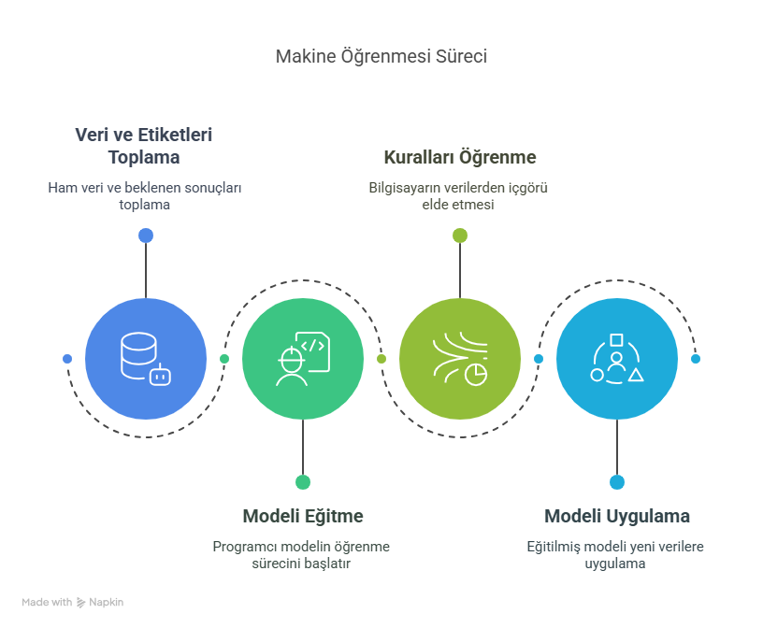
Makine Öğrenmesi Nedir?

Slide 6
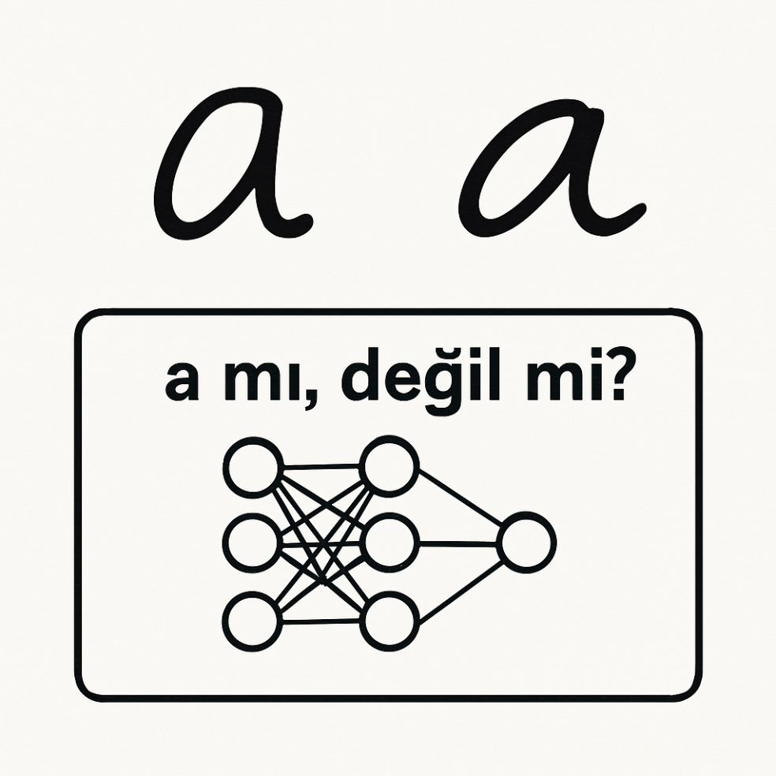
Makine Öğrenmesi Örnek
Bir öğrencinin el yazısıyla yazdığı “a” harfini tanıyan bir sistem düşünelim.
Klasik Programlama ile:
"a" harfinin yüksekliği, eğimi, çizgi kalınlığı gibi tüm kurallar tek tek tanımlanmak zorunda.
Makine Öğrenmesi ile:
Sisteme binlerce farklı el yazısıyla yazılmış “a” ve “b” gösterilir.
Sistem zamanla hangi özelliklerin “a” ve hangilerinin “b” olduğunu kendisi öğrenir.

Slide 7
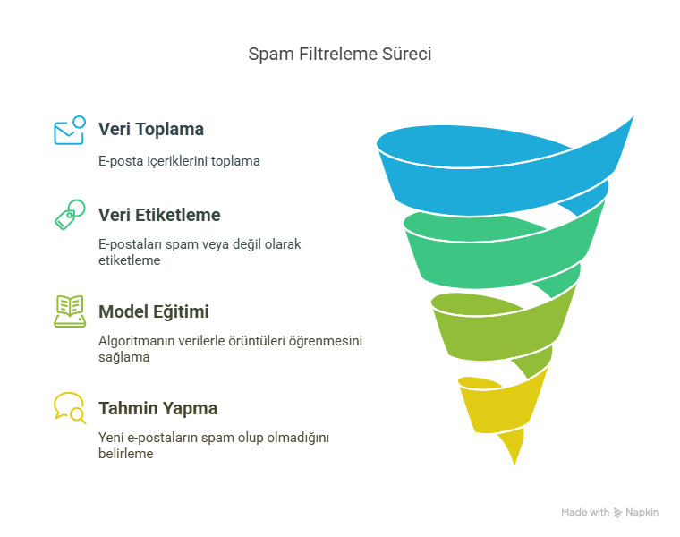
Makine Öğrenmesinde Temel Öğrenme Süreci
Makine öğrenmesi algoritmalarının başarılı bir şekilde çalışabilmesi için belirli aşamalardan geçen sistematik bir süreç izlenir.

Slide 8

Makine Öğrenmesinde Temel Öğrenme Süreci
1. Veri Toplama (Data Collection)
📌 Tanım:
Makine öğrenmesi modellerinin eğitilebilmesi için ilk adım, ilgili probleme dair yeterli ve nitelikli verinin toplanmasıdır. Bu veriler sistemin "öğrenme materyali"dir.
📌 Örnek:
Bir e-posta sınıflandırma sisteminde; kullanıcılara ait gelen kutularından e-posta başlıkları, içerikleri, gönderen adresleri ve tarih bilgileri gibi unsurlar veri olarak toplanır.
📌 Not:
Veri ne kadar kaliteli ve çeşitli olursa, öğrenme süreci o kadar başarılı olur.

Slide 9
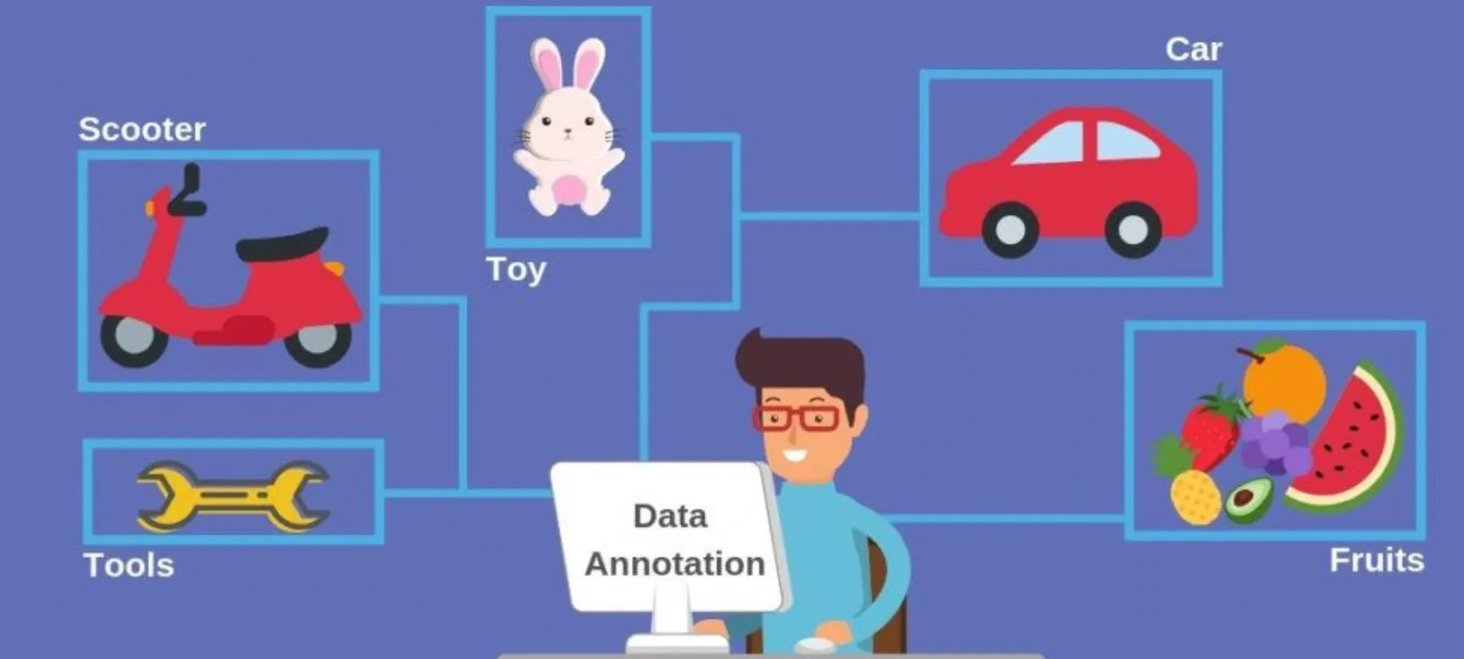
Makine Öğrenmesinde Temel Öğrenme Süreci
2. Veri Etiketleme (Labeling / Annotation)
📌 Tanım:
Denetimli öğrenme algoritmaları için, her veri örneğinin bir "etiket" yani doğru cevabı olmalıdır. Bu işlem, verilerin sınıflarına veya sonuçlarına göre manuel veya otomatik biçimde işaretlenmesini içerir.
📌 Örnek:
Toplanan e-postalar, kullanıcılar tarafından daha önce “spam” ya da “spam değil” olarak işaretlenmiş olabilir. Bu etiketler, modelin neyin ne olduğunu öğrenmesi için gereklidir.

Slide 10
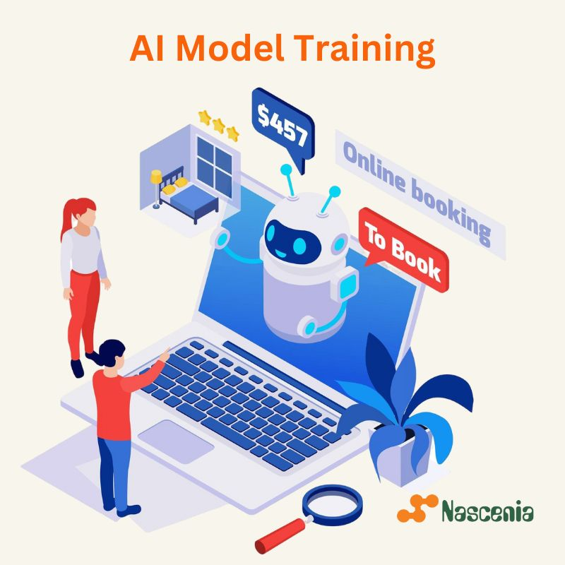
Makine Öğrenmesinde Temel Öğrenme Süreci
3. Model Eğitimi (Model Training)
📌 Tanım:
Model, etiketli verileri analiz ederek, girdilerle çıktılar arasındaki ilişkileri öğrenir. Bu öğrenme süreci, modelin parametrelerini güncelleyerek genel örüntüleri yakalamasını sağlar.
📌 Örnek:
Eğitim sürecinde model; “bedava”, “kazan”, “ödül” gibi kelimelerin sıklıkla spam e-postalarda geçtiğini fark eder ve bu örüntülere göre spam olasılıklarını hesaplamayı öğrenir.
📌 Not:
Model, eğitim sırasında hata oranını minimize etmeye çalışır. Bu süreçte kullanılan yöntemlere örnek olarak geriye yayılım (backpropagation) veya gradyan inişi (gradient descent) verilebilir.

Slide 11
Makine Öğrenmesinde Temel Öğrenme Süreci
4. Tahmin ve Sınıflandırma (Prediction / Inference)
📌 Tanım:
Eğitilen model, daha önce görmediği yeni bir veriyi analiz ederek, o verinin hangi sınıfa ait olduğunu tahmin eder.
📌 Örnek:
Yeni bir e-posta geldiğinde sistem bu mesajın içeriğini analiz eder ve “Bu e-posta %87 ihtimalle spam’dır” gibi bir sonuç üretir.
📌 Not:
Modelin bu aşamada verdiği kararlar, artık üretim ortamında (real-time) kullanılabilir.

Slide 12

Neden Makine Öğrenmesi Kullanılır?
Veri Miktarı ve Değişkenliği İnsan Müdahalesini Aşar
Modern dünyada üretilen veri miktarı devasa boyutlardadır. Bu veriler sadece hacim olarak değil, aynı zamanda hız ve çeşitlilik bakımından da yüksek dinamiklik gösterir. Geleneksel sistemlerin bu veriyle başa çıkması mümkün değildir.
Sosyal Medya Analizi: Günde milyonlarca gönderi, yorum ve paylaşım yapılır. Kullanıcı davranışlarını izlemek ve anlamak ancak ML ile mümkündür.
Borsa Tahmini: Fiyat dalgalanmaları, haber etkileri ve işlem hacimleri gibi çok sayıda değişken aynı anda analiz edilmelidir. Bu çok değişkenli yapı makine öğrenmesini zorunlu kılar.

Slide 13
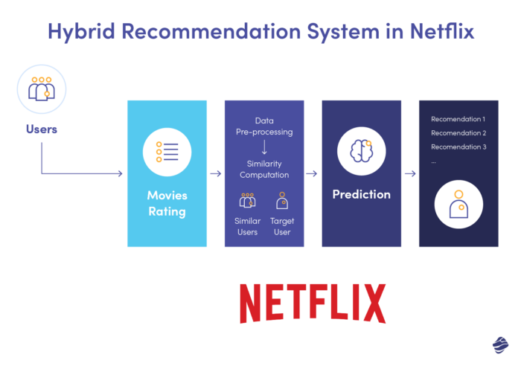
Neden Makine Öğrenmesi Kullanılır?
Adaptif ve Öğrenen Sistemlere İhtiyaç Vardır
Günümüzde sadece “programlanan” değil, aynı zamanda “öğrenen” sistemler ön plandadır. Makine öğrenmesi, sistemlerin zaman içinde performanslarını artırmalarına olanak tanır. Bu, özellikle kullanıcı deneyimi ve kişiselleştirme açısından kritik öneme sahiptir.
Öneri Motorları: Netflix, YouTube, Spotify gibi platformlar, kullanıcı geçmişini analiz ederek yeni içerikler önerir. Kullanıcı tercihleri değiştikçe sistem de değişir.
E-Ticaret: Amazon gibi platformlar, kullanıcı davranışlarını öğrenerek kişiselleştirilmiş alışveriş deneyimi sunar.

Slide 14
Neden Makine Öğrenmesi Kullanılır?
Karmaşık Kuralları Manuel Olarak Yazmak İmkânsızdır
Bazı problem türleri öylesine çok değişkene ve istisnaya sahiptir ki, bu problemler için tüm kuralları manuel olarak kodlamak neredeyse imkânsızdır. Özellikle insan davranışı, görsel örüntüler veya doğal dil gibi karmaşık yapılarla çalışılırken, sabit kurallar yerine öğrenen sistemlere ihtiyaç duyulur.
Görüntü Tanıma: Bir resmin içinde kedi olduğunu tanımlamak için binlerce görsel özellik düşünülmelidir (kulak yapısı, göz şekli, tüy deseni vb.).
Doğal Dil İşleme (NLP): İnsan dili; bağlam, niyet, mecaz, gramer gibi karmaşık yapılar içerir. “Bugün hava çok sıcak” cümlesinin anlamını manuel kurallarla işlemek çok zordur.

Slide 15
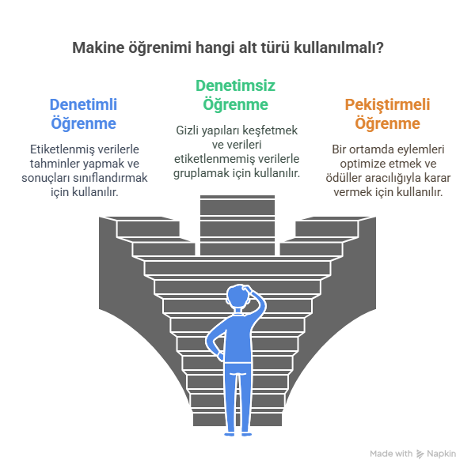

Slide 16
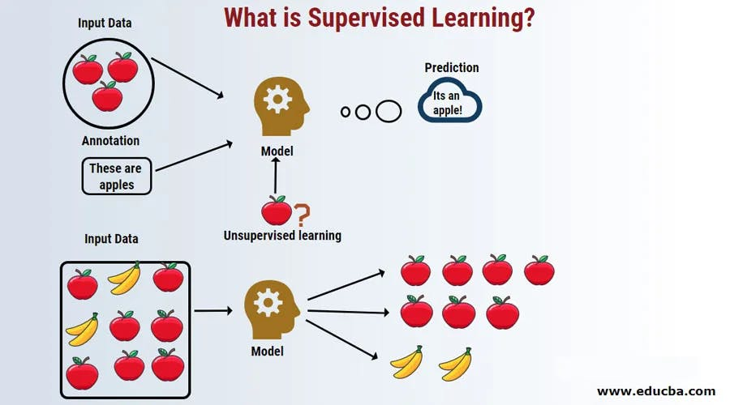
Denetimli Öğrenme (Supervised Learning)
Denetimli öğrenme, etiketlenmiş veri kümeleri ile çalışan bir makine öğrenmesi türüdür. Bu yöntem, algoritmanın giriş (input) verileri ile bu verilere karşılık gelen doğru çıktılar (etiketler) arasındaki ilişkiyi öğrenmesini sağlar.
Algoritma, eğitim sürecinde doğru örnekleri görerek öğrenir ve gelecekteki benzer girdilere doğru tahminler üretmeyi amaçlar.

Slide 17
Denetimli Öğrenme Türleri
Denetimli Öğrenme Türleri:
Alt Tür | Açıklama | Örnek
Sınıflandırma | Çıktı etiketi sınıfsaldır (örneğin: evet/hayır) | E-posta spam tespiti
Regresyon | Çıktı sürekli sayısal bir değerdir | Ev fiyatı, satış tahmini gibi senaryolar

Slide 18
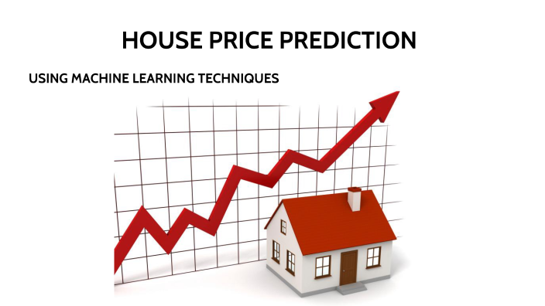
Denetimli Öğrenme Örnekleri
🔍 1. Hastalık Tahmini
Girdi: Hasta semptomları (ateş, öksürük, test sonuçları)
Etiket: “Covid-19 pozitif” / “negatif”
Kullanım: Tıbbi karar destek sistemleri
🏠 2. Ev Fiyat Tahmini
Girdi: Konum, oda sayısı, bina yaşı, m²
Çıktı: Tahmini ev fiyatı (sürekli değer → regresyon örneği)
Kullanım: Emlak tahmin sistemleri

Slide 19
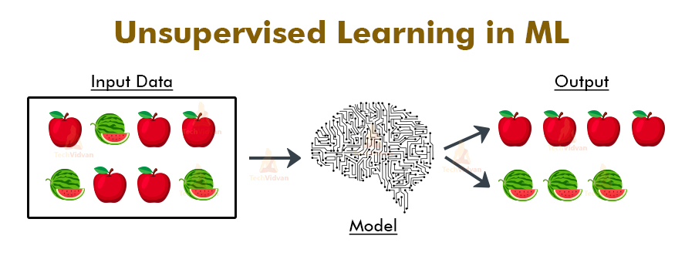
Denetimsiz Öğrenme (Unsupervised Learning)
Denetimsiz öğrenme (unsupervised learning), etiketlenmemiş verilerle çalışan bir makine öğrenmesi türüdür. Bu yöntemde sistem, hangi girdinin hangi çıktıya ait olduğunu bilmeden veriler arasındaki gizli örüntüleri, benzerlikleri veya yapıları keşfetmeye çalışır.
Yani algoritma, verileri gruplandırmak, yapılandırmak ya da anlamlı hale getirmek için kendiliğinden öğrenir — bir nevi “veride ne var, birlikte ne tekrar ediyor” sorusunu sorar.

Slide 20
Denetimsiz Öğrenme Türleri
Denetimsiz Öğrenme Türleri:
Tür | Amaç | Örnek Kullanım
Kümeleme | Benzer verileri gruplama | Müşteri segmentasyonu
Boyut İndirgeme | Görselleştirme, gürültü azaltma | Özellik mühendisliği
Anomali Tespiti | Normal dışı verileri bulma | Dolandırıcılık tespiti
İlişkilendirme Kuralları | Değişkenler arası ilişki çıkarımı | Sepet analizi, öneri sistemi

Slide 21

Denetimsiz Öğrenme Örnekleri
🛒 1. Müşteri Segmentasyonu
Girdi: Satın alma sıklığı, alışveriş tutarı, ürün tercihleri
Model, benzer davranış sergileyen müşterileri kümeler.
Kullanım: Pazarlama stratejilerinin kişiselleştirilmesi
🎵 2. Spotify – Müzik Dinleyici Grupları
Girdi: Dinlenen türler, saat dilimi, şarkı atlama oranı
Sistem, dinleme alışkanlıklarına göre kullanıcıları gruplandırır
Bu gruplara özel çalma listeleri veya öneriler oluşturulur

Slide 22
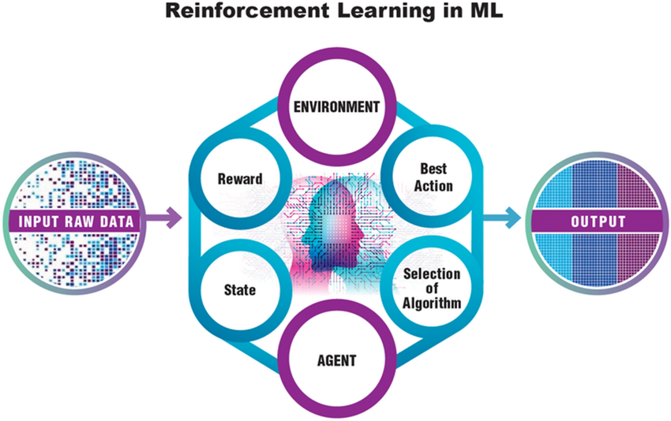
Pekiştirmeli Öğrenme (Reinforcement Learning - RL)
Pekiştirmeli öğrenme (Reinforcement Learning), bir ajanın (yani karar verici birim), bir ortam (environment) içinde belirli bir hedefe ulaşmak için aldığı aksiyonlar (eylemler) sonucunda aldığı ödül (reward) ya da ceza (penalty) üzerinden öğrenmesini sağlayan bir makine öğrenmesi yöntemidir.
Yani RL, "öğrenmenin deneme-yanılma yoluyla gerçekleştiği" bir süreçtir.

Slide 23
Pekiştirmeli Öğrenme (Reinforcement Learning - RL)
🎮 Temel Bileşenler:
Kavram | Açıklama
Ajan (Agent) | Karar veren, aksiyonları seçen yapay zeka (örnek: otonom araba)
Ortam (Environment) | Ajanın içinde bulunduğu dünya (örnek: trafik sistemi)
Durum (State) | Ajanın her anki gözlemi (örnek: kırmızı ışıkta duruyor)
Eylem (Action) | Ajanın yaptığı hareket (örnek: fren yapmak)
Ödül (Reward) | Eylemin doğruluğuna göre verilen puan (örnek: doğru davranışa +1)
Politika (Policy) | Ajanın hangi durumlarda ne yapacağını belirleyen strateji

Slide 24
Pekiştirmeli Öğrenme (Reinforcement Learning - RL)
Pekiştirmeli Öğrenme Türleri
Tür | Öğrenilen Ne? | Özellikler
Değer-Tabanlı | Q-değerleri | En iyi eylemi bulmak için değerler öğrenilir
Politika-Tabanlı | Politika (π) | Doğrudan karar stratejisi öğrenilir
Actor-Critic | Politika + Değer | Karma yöntem; hızlı ve stabil
Model-Tabanlı | Ortamın modeli | Planlama ve öngörü yeteneği sağlar
Model-Öğrenmesiz | Deneyimden öğrenme | Basit ama veri yoğun

Slide 25
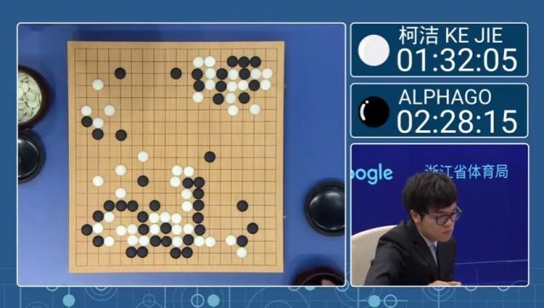
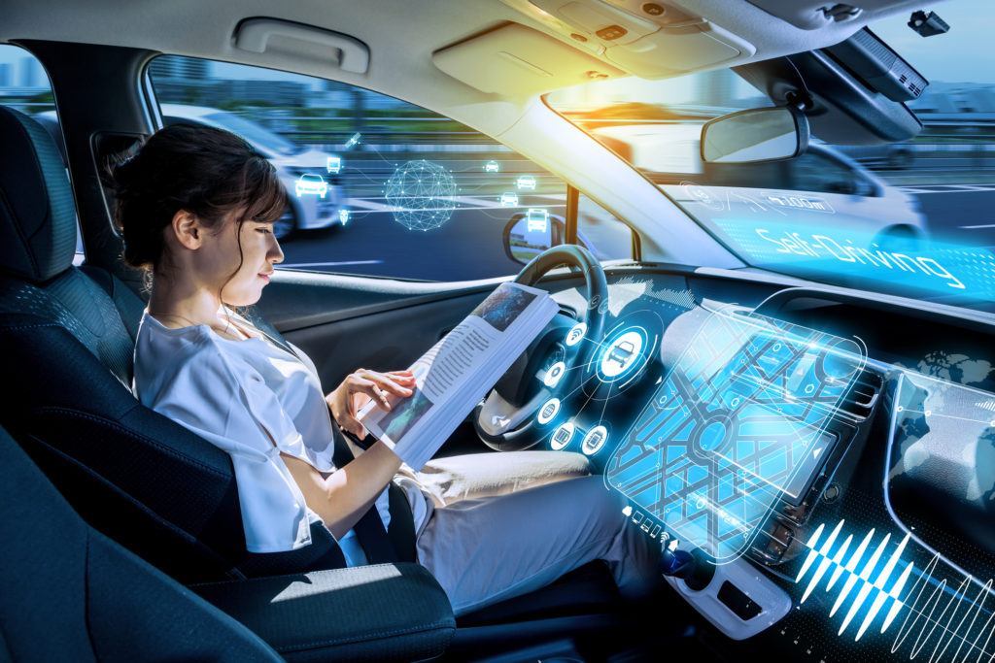
Pekiştirmeli Öğrenme (Reinforcement Learning - RL)
♟️ 1. Oyunlar (AlphaGo, Satranç, Atari)
Ajan: Oyuncu
Ortam: Oyun tahtası
Amaç: Kazanmak
Ödül: Her galibiyet = +1; yenilgi = -1
AlphaGo, insanüstü performansla Go oyununda dünya şampiyonunu yendi (DeepMind, 2016)
🚗 2. Otonom Araçlar
Ajan: Sürücüsüz araba yazılımı
Ortam: Trafik, yol koşulları
Durum: Kırmızı ışık, yayalar, trafik levhaları
Eylem: Hızlan, fren yap, dur
Ödül: Güvenli ve hatasız sürüş (örnek: kaza yapmamak)

Slide 26
“Yapay Zeka Uygulamaları” dersine ait bu doküman, “Yapay Zeka Operatörlüğü” Mikroyeterlilik Programı kapsamında görev yapan eğitmenler tarafından hazırlanmıştır.
Yapay Zeka Operatörlüğü Program Koordinatörü
Prof. Dr. İsmail KIRBAŞ
Eğitmenler
Dr. Öğr. Üyesi Tülay TURAN - Yapay Zeka Temelleri
Dr. Öğr. Üyesi Ayhan ARISOY - Üretken Yapay Zeka ve Prompt Mühendisliği
Dr. Öğr. Üyesi İlhan UYSAL - Yaratıcılık ve Yapay Zeka
Dr. Öğr. Üyesi Tülay TURAN - Yapay Zeka Etiği
İÇERİK GELİŞTİRME KOMİSYONU
Güncelleme Tarihi: 11 Eylül 2025

